Slide 1
Clase de Repaso
Traductores e Intérpretes
cggonzalez@gmail.com

Slide 2
Definición Dirigida por la Sintáxis
Cada símbolo tiene un conjunto de atributos asociados
Atributo: una cadena, número, tipo, posición de memoria, etc
NombredeSímbolo.NombredeAtributo
Cada producción A->α  tiene asociada un conjunto de acciones semánticas que se representan como una función:
 X.atr=f (Y1 .atr, ..., Yn .atr)

Slide 3
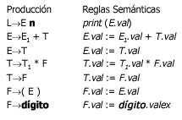
Ejemplo de Calculadora

Slide 4
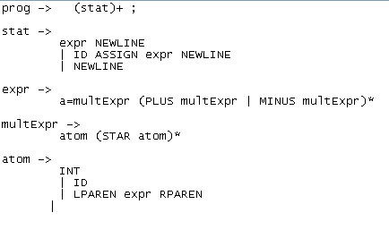
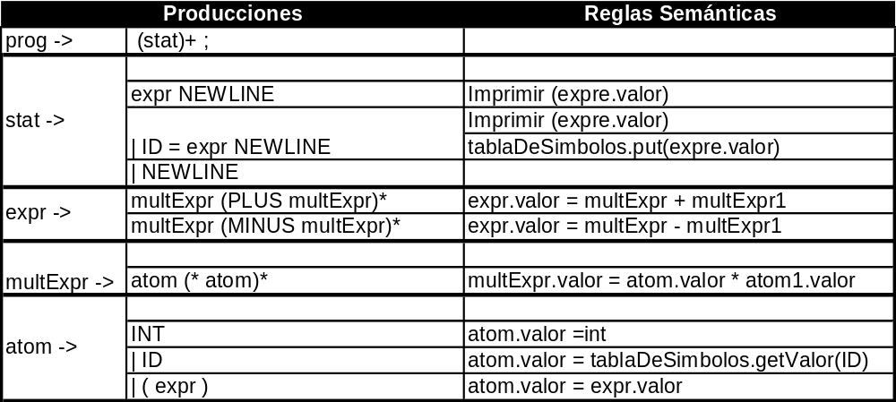
Ejemplo de Calculadora 1

